Slide 1
Система управления вывозом ТБО

Slide 2
Подсистемы
Управление договорами
Контрагенты
Площадки и контейнеры
Маршрутизация вывоза ТБО
Обмен с бухгалтерской системой
Отчеты

Slide 3

Управление договорами
Ввод и корректировка данных текущего периода до выдачи отчета(Изменение цены, площади, контейнеров).
Вывоз ТБО по заявке.
Печать договора и приложений.
Приостановка действия позиции договора.
Просмотр и запись скана договора.
Реорганизация договора (Закрытие, лонгация, замена контрагента и пр.)
Реализация процесса купли-продажи б\у контейнеров.

Slide 4
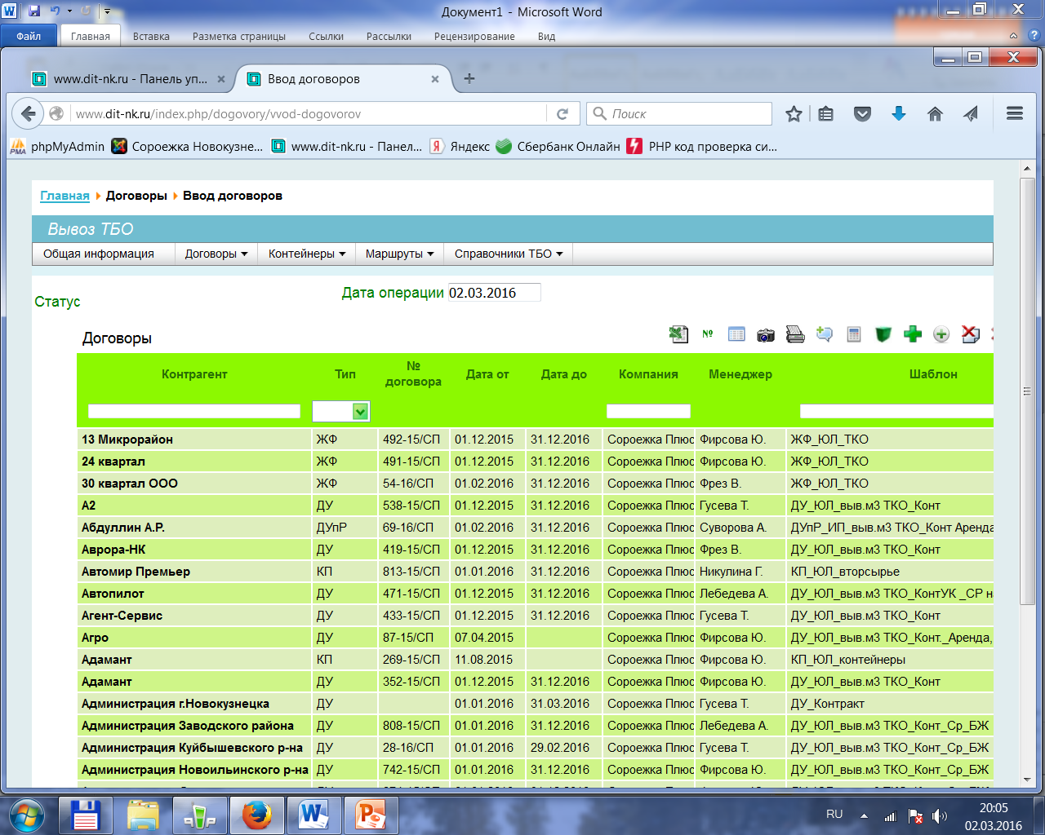
Ввод договора
Сервисные функции:
Калькулятор услуг (для предварительного расчета объема услуг за период ).
Настройка шаблонов печати договоров и приложений.
Хранение архивных данных

Slide 5
Управление договорами
Сервисные функции:
Калькулятор услуг (для предварительного расчета объема услуг за период ).
Настройка шаблонов печати договоров и приложений.
Хранение архивных данных.
Печать истории договора и приложений.

Slide 6
Калькулятор услуг
Расчет от 03.03.2016 г. к договору № 419-15/СП
на оказание услуг по вывозу и передаче на утилизацию твердых бытовых отходов
Аврора-НК
Позиции договора
Стоимость услуг по месяцам и итоговая
Дата от | Дата до | Дни | Дни граф. | Объем вывоза | Цена вывоза | Объем конт. | Кол. | Цена аренды | Кол. утил. | Цена утил. | График вывоза | Улица | Дом
01.01.2016 | 31.12.2016 | 366 | 157 | 0.00 | 370.00 | 0.36 | 1.0 | 0.00 | 5.1438852 | 1358.84 | пн,ср,сб | Кирова,ул | 33
Показатели | январь | февраль | март | апрель | май | июнь | июль | август | сентябрь | октябрь | ноябрь | декабрь | Всего
Всего руб. | 2310.47 | 2310.47 | 2310.47 | 2310.47 | 2310.47 | 2310.47 | 2310.47 | 2488.51 | 2132.42 | 2488.51 | 2310.47 | 2310.47 | 27903.67
Кол-во дн. | 13 | 13 | 13 | 13 | 13 | 13 | 13 | 14 | 12 | 14 | 13 | 13 | 157
Объем м3 | 4.68 | 4.68 | 4.68 | 4.68 | 4.68 | 4.68 | 4.68 | 5.04 | 4.32 | 5.04 | 4.68 | 4.68 | 56.52
Вывоз руб. | 1731.6 | 1731.6 | 1731.6 | 1731.6 | 1731.6 | 1731.6 | 1731.6 | 1864.8 | 1598.4 | 1864.8 | 1731.6 | 1731.6 | 20912.4
Утил.тн. | 0.426 | 0.426 | 0.426 | 0.426 | 0.426 | 0.426 | 0.426 | 0.459 | 0.393 | 0.459 | 0.426 | 0.426 | 5.15
Утил.руб. | 578.87 | 578.87 | 578.87 | 578.87 | 578.87 | 578.87 | 578.87 | 623.71 | 534.02 | 623.71 | 578.87 | 578.87 | 6991.27
Аренда руб. | 0 | 0 | 0 | 0 | 0 | 0 | 0 | 0 | 0 | 0 | 0 | 0 | 0

Slide 7
Контрагенты
В подсистеме хранятся необходимые данные о контрагентах.
Логическая проверка данных о контрагенте (Наличие заполненных полей в зависимости от типа контрагента).
Сотрудники контрагента имеют доступ к своим договорам с компанией.

Slide 8
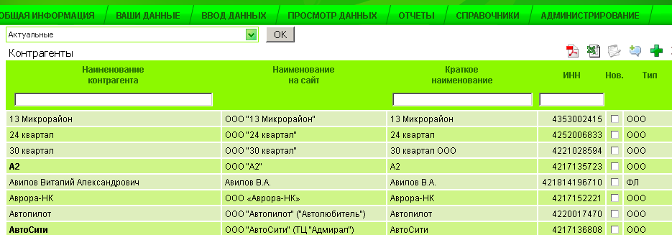
Контрагенты основные данные

Slide 9
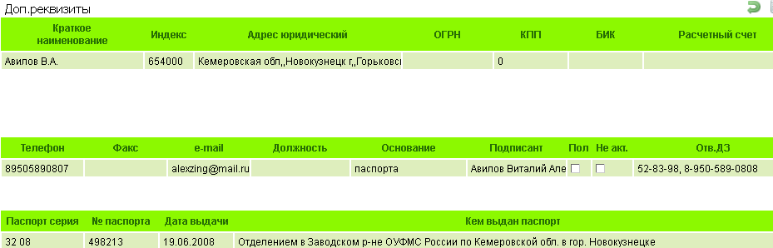
Контрагенты дополнительные данные

Slide 10
Площадки и контейнеры
В подсистеме хранятся необходимые данные о площадках и контейнерах. Состав:
Движение контейнеров (приход, перемещение, ремонт, списание).
Отчеты по площадкам и контрагентам.
Площадки – ввод, корректировка.

Slide 11
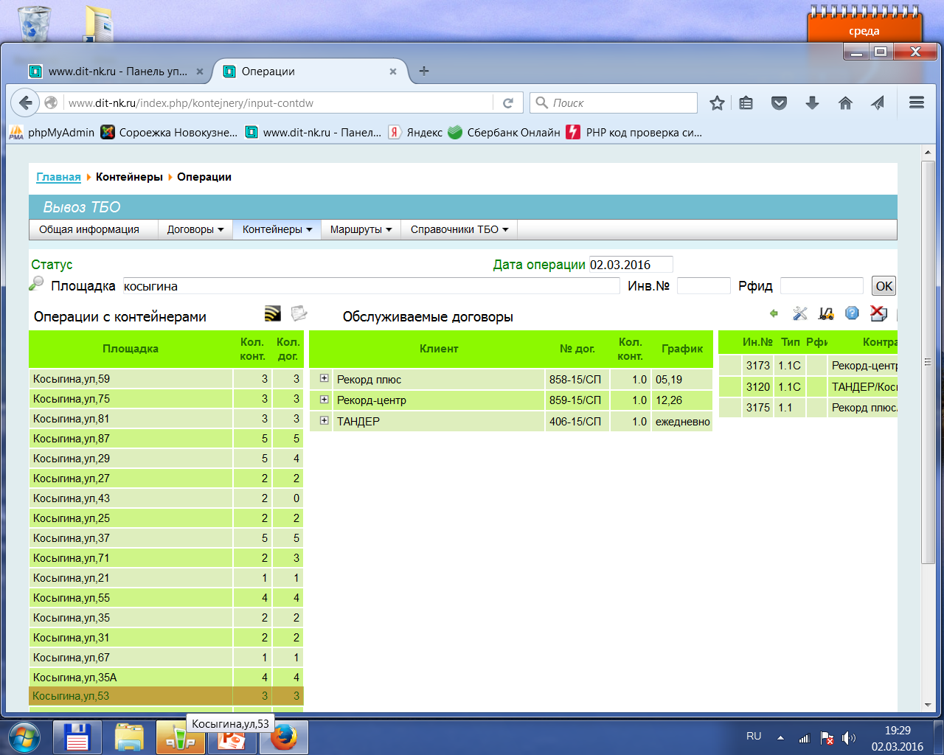
Контейнеры основные операции

Slide 12
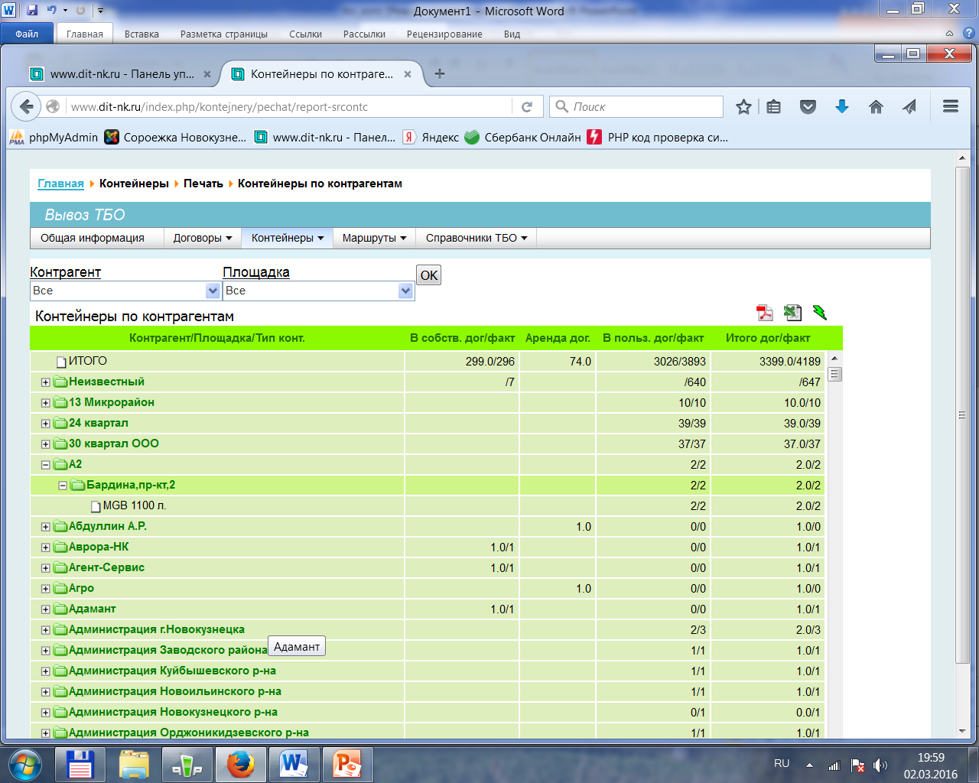
Контейнеры по контрагентам
контейнеры

Slide 13
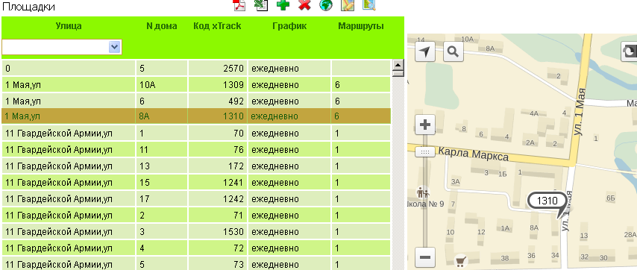
Площадки

Slide 14
Маршрутизация вывоза ТБО
Состав:
Справочник маршрутов, таблица шаблонов и маршрутов.
Функции:
На основании шаблона формируется маршрут на текущий день с учетом необходимости вывоза ТБО (согласно графика вывоза и приостановки).
Интерактивная корректировка полученного маршрута.
Печать маршрута.
Данные по маршрутам.

Slide 15
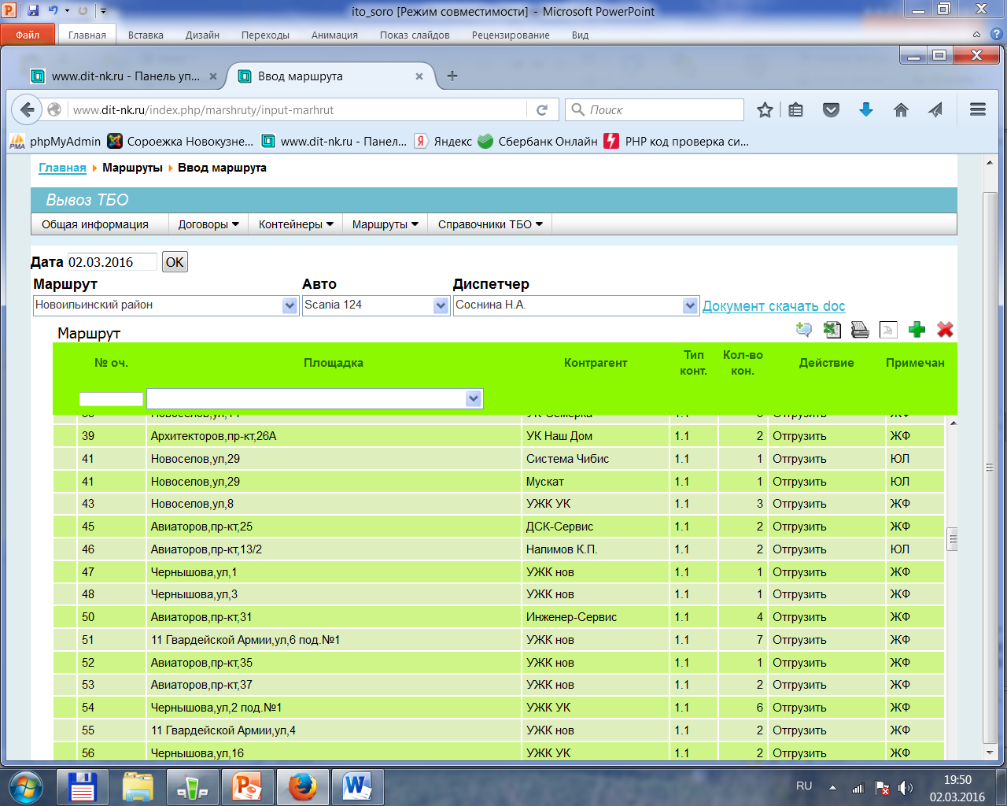
Корректировка маршрута

Slide 16
Фрагмент маршрутного листа
МАРШРУТНЫЙ ЛИСТ
К путевому листу №____от 02.03.2016
Выдал диспетчер: Соснина Н.А.
Автомобиль: Scania 124
Маршрут: Новоильинский район
Наименование
контрагента Площадка
Адрес Кол-во Тип Инв.№/Примечание
ТАНДЕР Косыгина,ул,53 1 1.1 3120,/ЮЛ
УК Наш Дом Косыгина,ул,55 4 1.1 0376,0377,0378,0379,/ЖФ
УК Наш Дом Запсибовцев,пр-кт,3 1 1.1 0375,/ЖФ
УК Наш Дом Косыгина,ул,35 2 1.1 0076,3144,/ЖФ
УК Наш Дом Запсибовцев,пр-кт,5 4 1.1 0776,4167,4168,4169,/ЖФ
УЖК УК Косыгина,ул,35А 3 1.1 0035,3145,4170,/ЖФ
ТАНДЕР Косыгина,ул,35А 1 1.1 2182,/ЮЛ
УК Наш Дом Косыгина,ул,37 3 1.1 3143,4165,4166,/ЖФ
УК Наш Дом Косыгина,ул,37 2 1.1 0003,0371,/ЖФ
УК Наш Дом Косыгина,ул,29 3 1.1 0005,0007,4160,/ЖФ
УК Наш Дом Косыгина,ул,21 1 1.1 3353,/ЖФ
УК Наш Дом Косыгина,ул,25 2 1.1 0009,4161,/ЖФ
УК Наш Дом Косыгина,ул,27 2 1.1 0011,0010,/ЖФ
УК Наш Дом Косыгина,ул,29 3 1.1 0005,0007,4160,/ЖФ
Плюс-4 Серв Косыгина,ул,31 2 1.1 3354,3355,/ЖФ
ТАНДЕР Косыгина,ул,35А 1 1.1 2182,/ЮЛ
УЖК УК Косыгина,ул,35А 3 1.1 0035,3145,4170,/ЖФ
УК Наш Дом Архитекторов,пр-кт,5 1 1.1 4162,/ЖФ

Slide 17
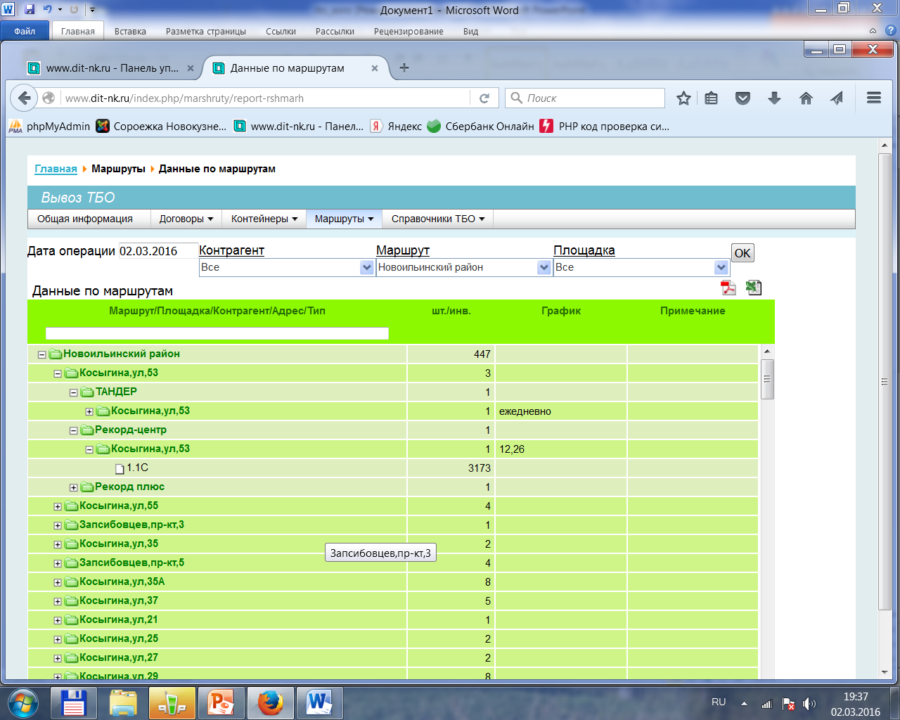
Данные по маршрутам

Slide 18
Обмен с бухгалтерской системой.
Функции:
  Передача месячной информации о выполнении услуг по договорам контрагентов (форма обмен с 1С).
  Получение данных из бухгалтерской системы для сверки с информацией вывоза ТБО.

Slide 19
Отчеты
  Вывоз ТБО за месяц по менеджерам.
  Реестр жилого фонда за месяц.
  Выгрузка в 1С за месяц по менеджерам.
  Сводная по услугам за квартал. (Для будущих периодов используется прогноз).

Slide 20
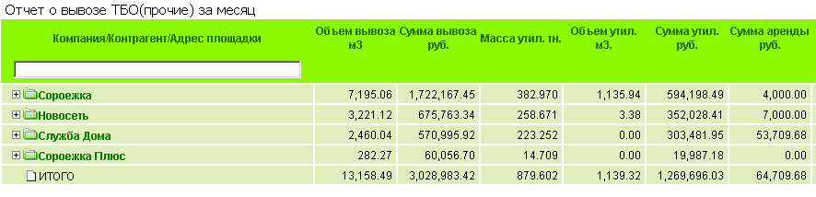
Отчет Вывоз ТБО

Slide 21
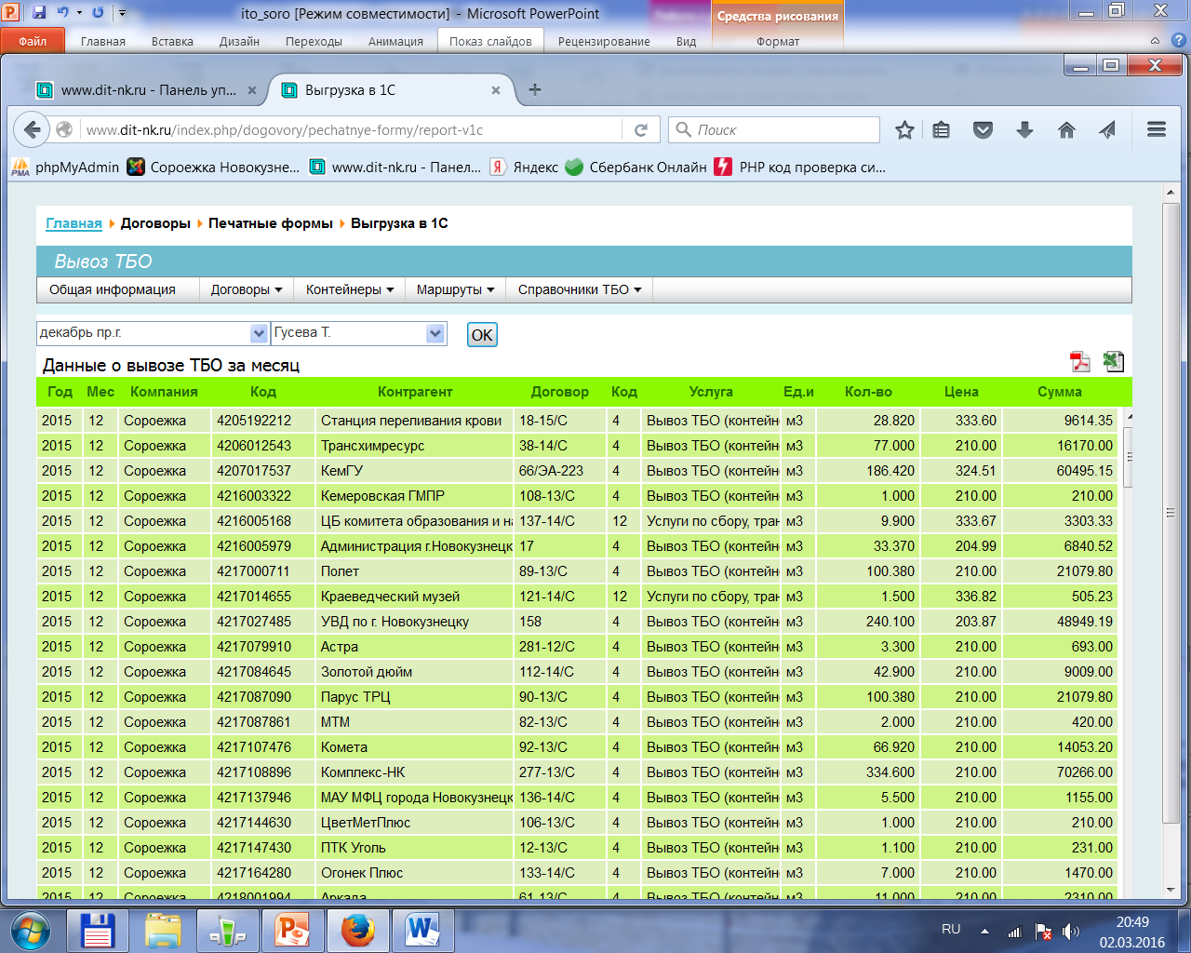
Выгрузка в 1С за месяц по менеджерам

Slide 22
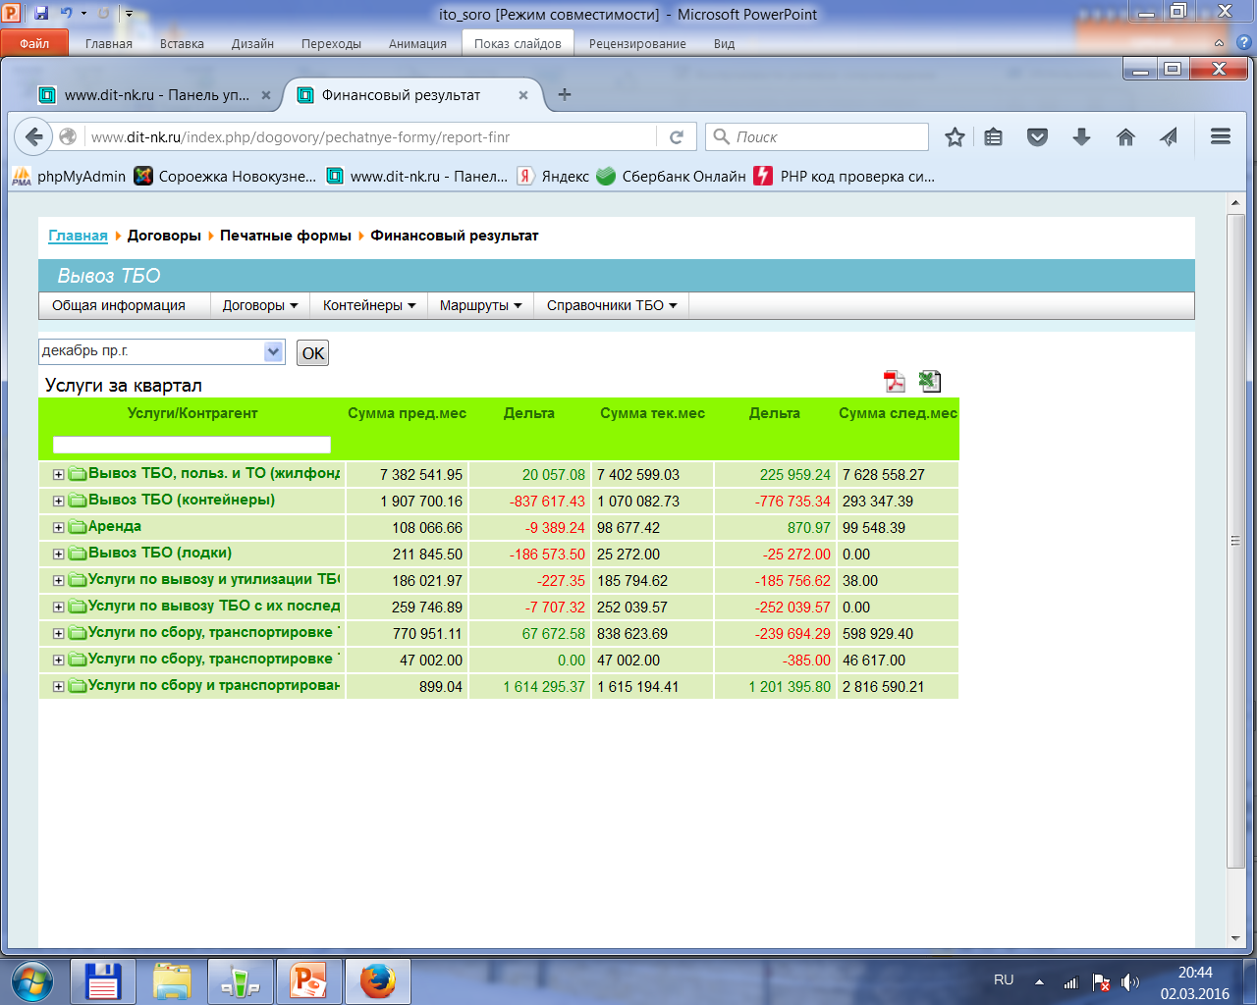
Сводная по услугам за квартал

